Slide 1

Introdução

Slide 2

Cascading Style Sheets

Slide 3
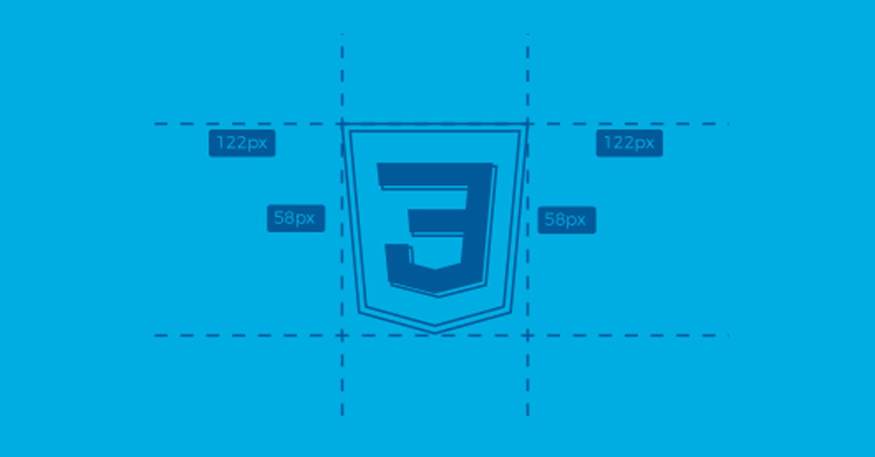

Slide 4
CSS
CSS (Cascading Style Sheets) é uma linguagem de estilo usada para descrever a apresentação de um documento escrito em HTML ou XML. Ela é uma das principais tecnologias da web, junto com HTML e JavaScript, e permite separar o conteúdo de um documento (HTML) da sua aparência.

Slide 5
BOX Model

Slide 6
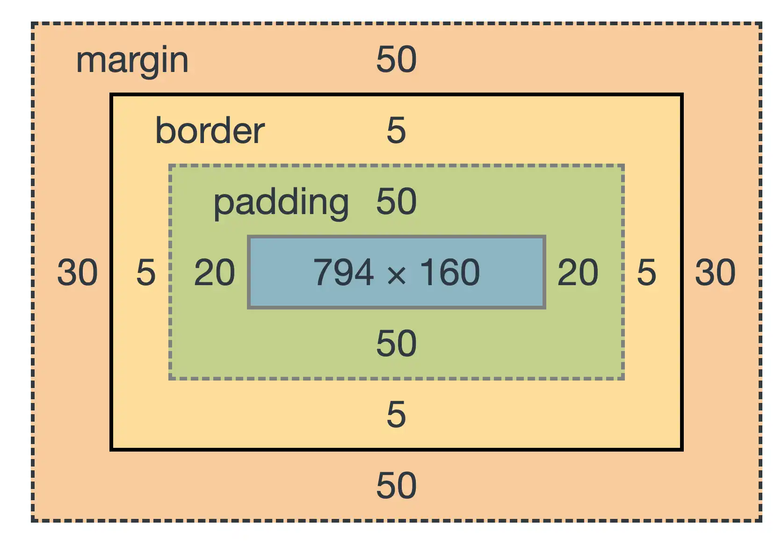

Slide 7
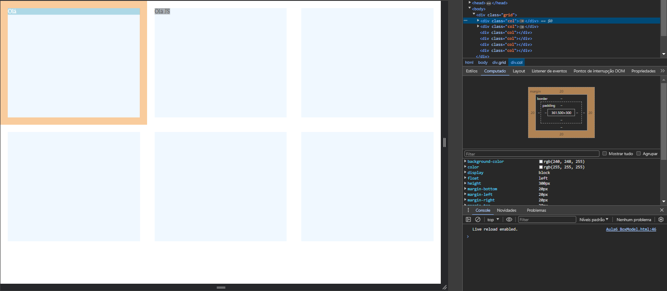

Slide 8
CORES

Slide 9
Cores
/*Nome da Cor*/
p {
color: red; /* Nome da cor */
background-color: lightblue;
}
/*Hexadecimal*/
h1 {
color: #ff0000; /* Vermelho */
background-color: #00ff00; /* Verde */
}
/*RGB*/
div {
color: rgb(255, 0, 0); /* Vermelho */
background-color: rgb(0, 255, 0); /* Verde */
}
/*RGBA*/
span {
color: rgba(255, 0, 0, 0.5); /* Vermelho com 50% de opacidade */
background-color: rgba(0, 255, 0, 0.3); /* Verde com 30% de opacidade */
}
https://www.w3schools.com/cssref/css_colors.php

Slide 10
Unidades

Slide 11
Unidades
Pixels (px): A unidade mais comumente usada.
Representa um único ponto em uma tela.
Os valores em pixels são fixos e não mudam com base na resolução do dispositivo ou no nível de zoom.
Porcentagem (%): Relativa ao tamanho do elemento pai.
Útil para criar layouts fluidos que se ajustam ao tamanho da janela de visualização ou do contêiner pai.
Largura da Janela de Visualização (vw) e Altura da Janela de Visualização (vh): Relativo ao tamanho da janela de visualização.
1vw é igual a 1% da largura da janela de visualização, e 1vh é igual a 1% da altura da janela de visualização.
Útil para criar elementos que se dimensionam com o tamanho da janela de visualização.
https://www.w3schools.com/cssref/css_units.php

Slide 12
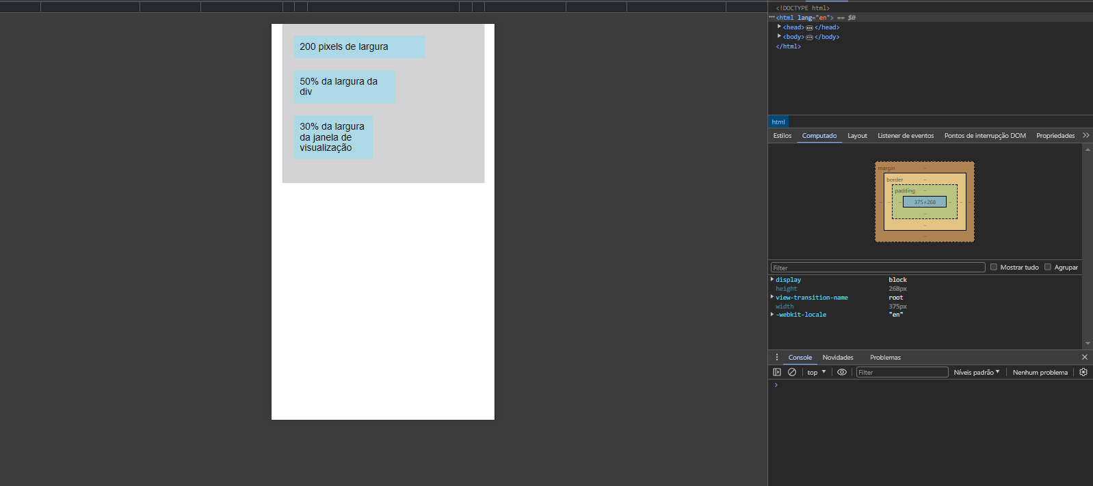
Inspecione o elemento para entender as diferenças

Slide 13
Propriedades de Texto

Slide 14
Texto
texto {
font-weight: bold; /* Deixa o texto em negrito */
}
/* Estilo para itálico */
/* Deixa o texto em itálico */
.texto {
font-style: italic;
}
/* Estilo para sublinhado */
/* Adiciona uma linha embaixo do texto */
.texto {
text-decoration: underline;
}
Vamos utilizar no exercício

